Slide 1
Samen werken aan sociale cohesie
Netwerkbijeenkomst Probiblio Zuid-Holland
Matthijs Uyterlinde
8 oktober 2026

Slide 2



De bibliotheek als Third place
Notes:
Ray Oldenburg (1989) - Third places: plekken waar je je thuis voelt, waar ruimte is voor sociale interactie en gemeenschapsgevoel wordt opgebouwd
Robert Putnam (2000) – Bowling Alone: verenigingsleven onder druk, civil society aan kracht ingeboet
Eric Klinenburg (2018) – Palaces for the people: K laat met omvangrijk empirisch materiaal zien dat de hoeveelheid gevarieerde en toegankelijke voorzieningen bepalend is voor het onderling contact tussen mensen, en voor de kwaliteit van leven, onderlinge zorg, bewustwording, acceptatie, vertrouwen en veerkracht van een gebied. Voorbeeld: bibliotheekfiliaal in Brooklyn, toevluchtsoord voor tal van groepen, oudere buurtbewoners, jonge gezinnen en kinderen. Maar ook andere publieke voorzieningen, zoals parken, pleinen, zwembaden.

Slide 3
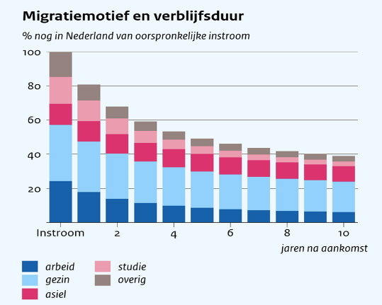

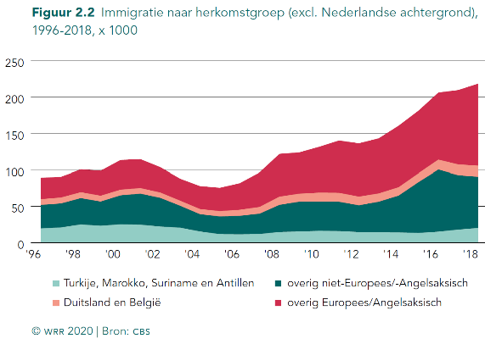
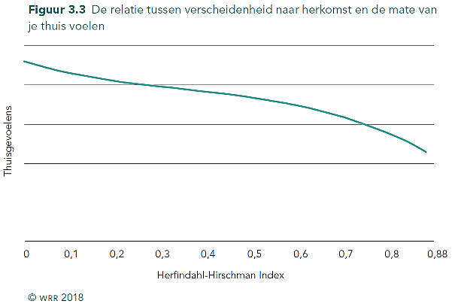
Nederland wordt drukker, diverser en dubbelgrijs
Nederland vergrijst
De verscheidenheid naar herkomst groeit
Migratie gaat gepaard met vlottendheid (kortere verblijfsduur)
Superdiversiteit in de Randstad, grotere steden en grensregio’s
Diversiteit kan het samenleven in buurten ingewikkeld maken
Bron: CPB 2023

Slide 4



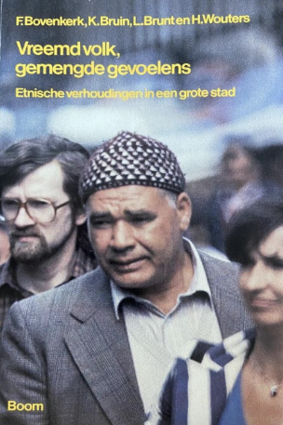

Wat is sociale cohesie?
De interne bindingskracht van een sociaal systeem
Groepsbinding ontstaat door gedeelde sociale kenmerken – ‘Ons soort mensen’
Binding (insluiting) gaat altijd gepaard met scheiding (uitsluiting)
Dreiging van versplintering en terugtrekgedrag als de diversiteit in een sociaal systeem toeneemt

Slide 5
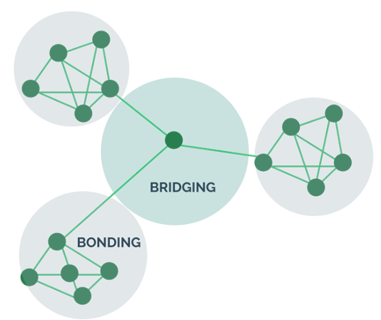


Drie typen sociale bindingen
Losse
bindingen
Zwakke bindingen
Hechte
bindingen

Slide 6
Wat is publieke familiariteit?
Herkend
Vertrouwd
Licht contact
Bekend
Vluchtig
Terloops
Vriendelijk
Spontaan
Publieke familiariteit
Amicaliteit
Attentheid
Ongedwongen
Vanzelfsprekend
Herhaald
Routines
Nodding contact
Leefpatronen
Anonimiteit
Convivialiteit
Commonplace diversity

Slide 7
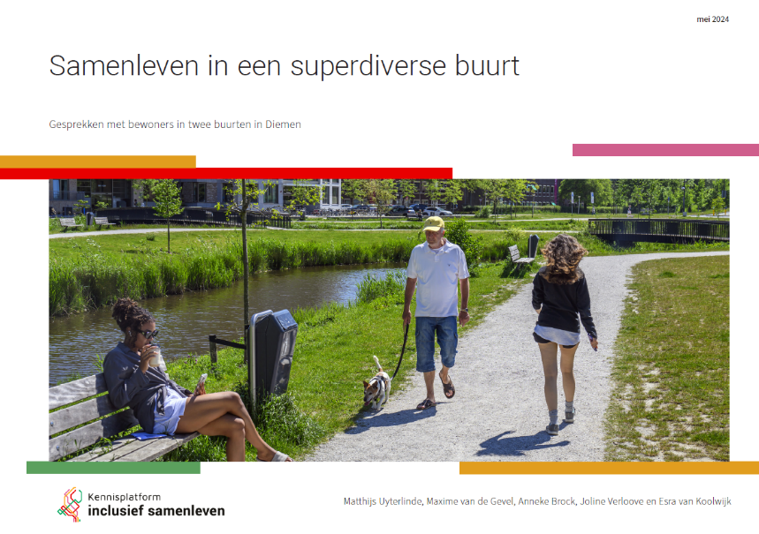

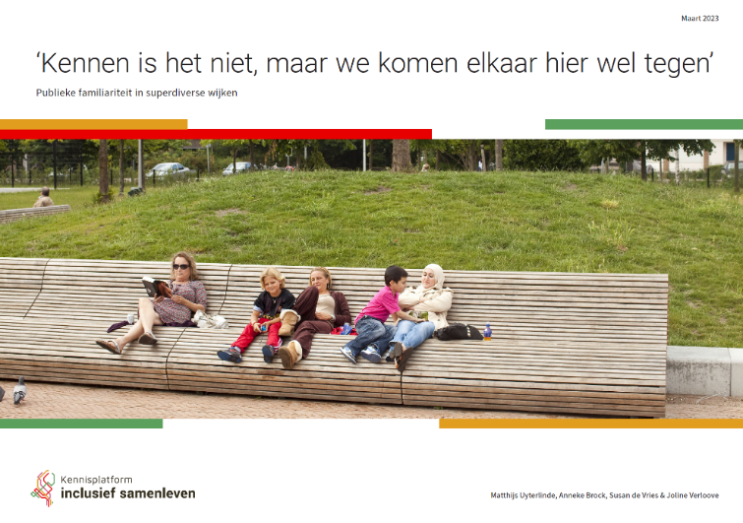
KIS-onderzoek Samenleven in (super)diversiteit

Slide 8
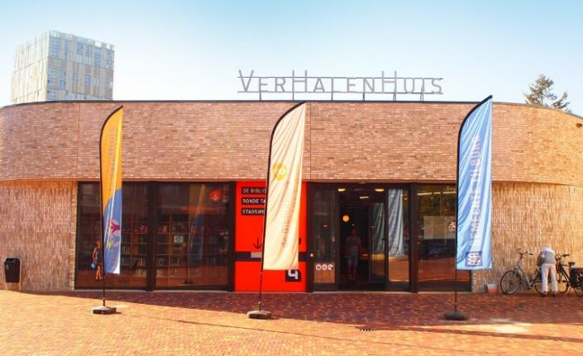
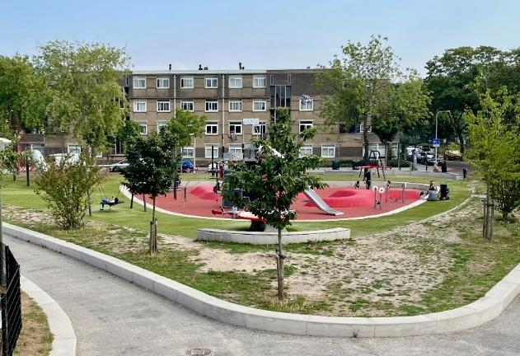
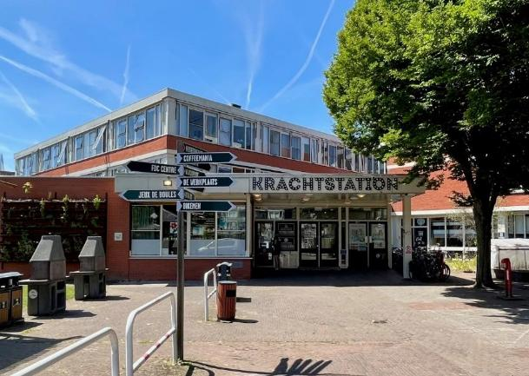
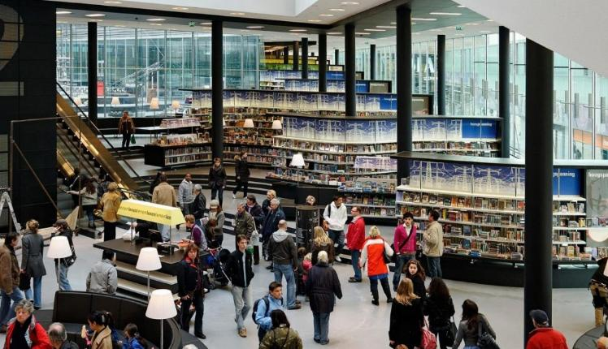
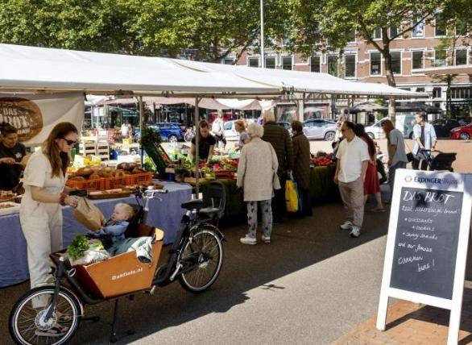

Vanzelfsprekende ontmoetingsplekken in vijf steden
Verhalenhuis, Tilburg
Cromvlietpark, Den Haag
Krachtstation, Utrecht
De Nieuwe Bibliotheek, Almere
Markten, Rotterdam

Slide 9




Conclusies
Vanzelfsprekende ontmoetingsplekken zijn cruciaal om vertrouwdheid en thuisgevoel te bevorderen
Herkend maakt bemind, maar niet vanzelf
Normalisering van diversiteit: geworteld gevoel van vertrouwdheid en sense of belonging
Sturen op ontmoeting en sociale kwaliteit vereist samenwerking tussen fysiek en sociaal domein

Slide 10
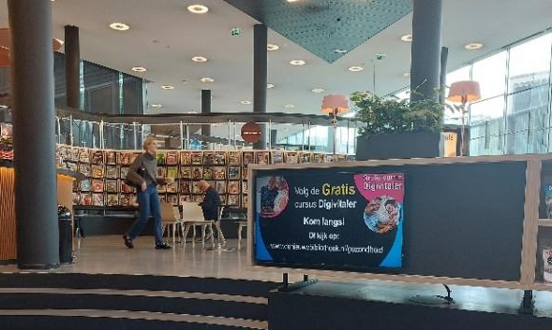
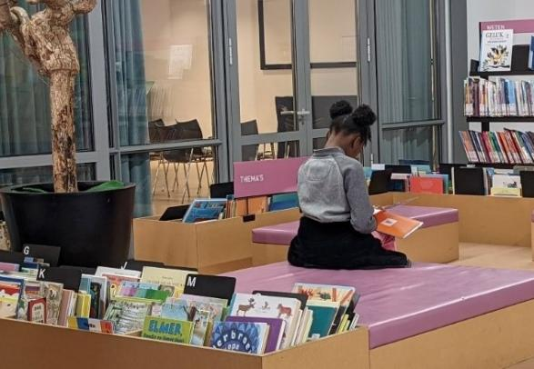
Werkzame elementen
Multifunctionaliteit: breng functies en activiteiten voor uiteenlopende groepen samen
Uitnodigend: zorg dat ontmoetingsplekken uitnodigen tot verblijf en aansluiten bij de behoeften van gebruikers
Levendig: programmeer activiteiten voor een breed publiek en verbind de doorstroom- en de verblijfsfunctie
Bied ruimte voor anonimiteit en intimiteit: een passende balans tussen afstand en nabijheid
Sociale regie door professionals en vrijwilligers

Slide 11
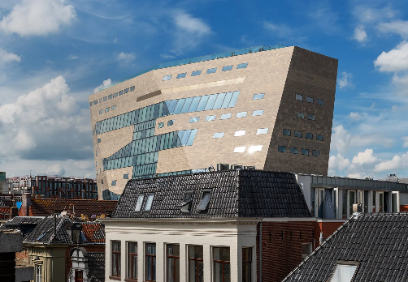
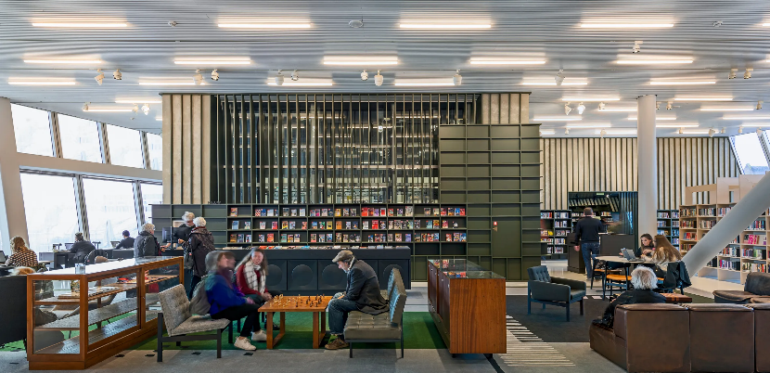
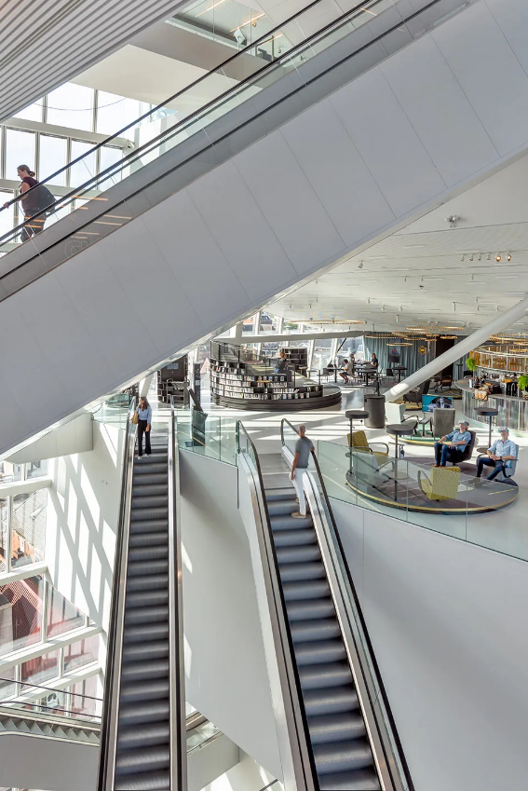
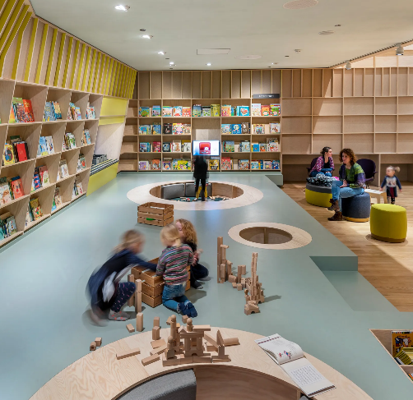
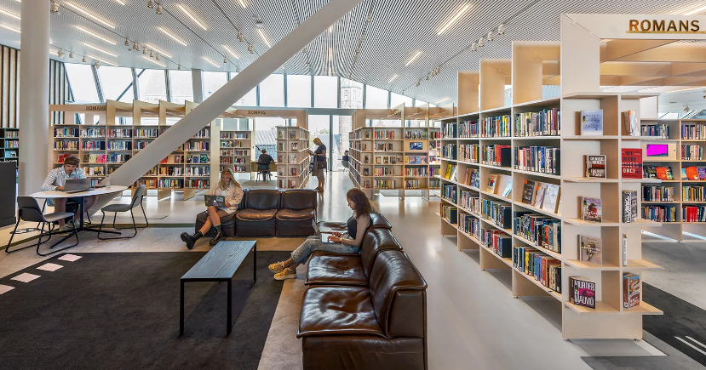
Groninger Forum

Slide 12
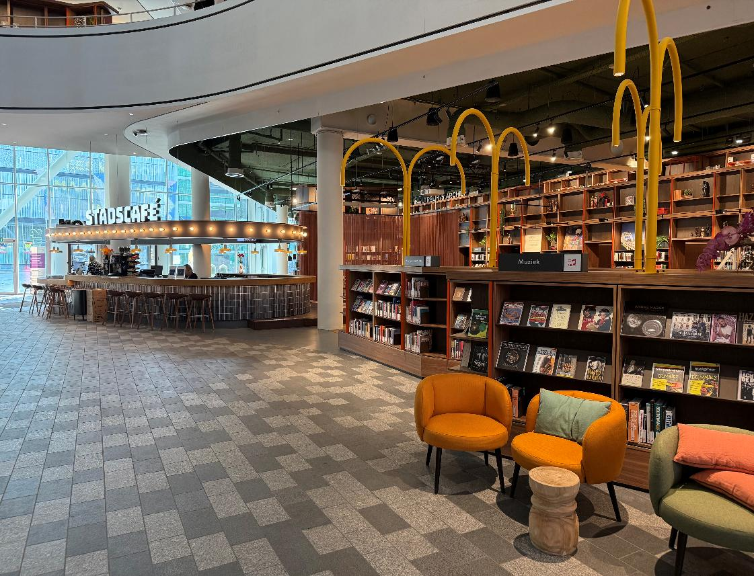
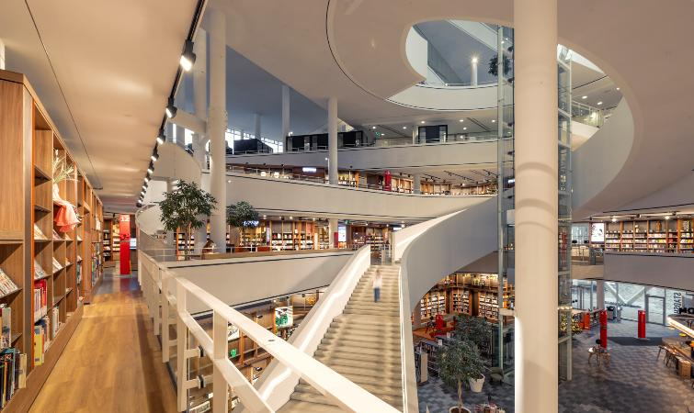
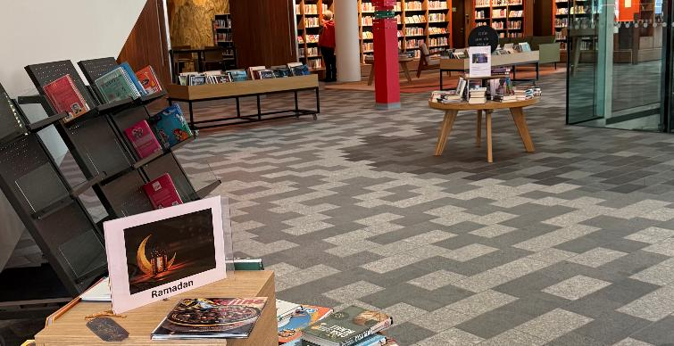
Stadskantoor & bibliotheek Nieuwegein

Slide 13
Wat, wie en wie? Praktische aanbevelingen
Beleid (Ruimte maken) | Ontwerp (Plekken maken) | Professionals (Sociale regie)
Creëer ruimte voor ontmoeting, zowel bij nieuwbouw en herontwikkeling Realiseer ontmoetings-vriendelijke openbare ruimten Breng verschillende functies samen in een gebouw Realiseer gemeentelijke baliefuncties in wijkcentra Neem sociaal en fysiek beheer serieus (menskracht) Bied (regel)ruimte voor experimenten | Maak ontmoetingsplekken uitnodigend en laagdrempelig Zorg voor licht en overzichtelijkheid Schep ruimte voor anonimiteit en intimiteit Betrek toekomstige gebruikers bij het ontwerp Zorg voor verplaatsbaar (zit)meubilair Maak flexibel aanpasbare ruimten | Zorg voor diversiteit in programmering Wees gastvrij, toegankelijk en benaderbaar Schep ruimte voor inzet en initiatieven uit de wijk Monitor hoe de ruimte wordt gebruikt en pas zo nodig de inrichting aan Zorg voor betaalbare koffie, gratis wifi en ruime openingstijden Houd ontmoetingsplekkken schoon, netjes en aantrekkelijk
Notes:
13
13
13

Slide 14


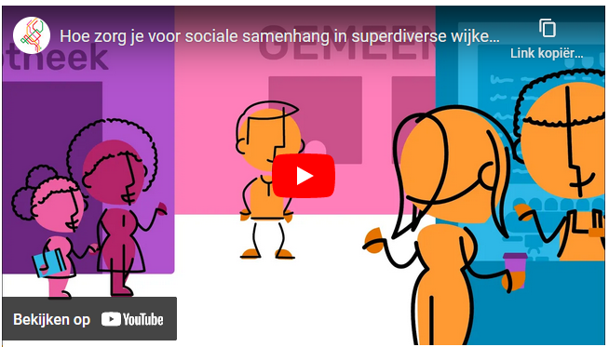

Meer informatie?
Matthijs Uyterlinde
muyterlinde@verwey-jonker.nl
www.verwey-jonker.nl
www.kis.nl

